Slide 1
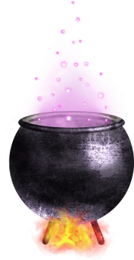
Исследовательский проект
«Физика на кухне»
МУНИЦИПАЛЬНАЯ УЧЕНИЧЕСКАЯ
НАУЧНО-ПРАКТИЧЕСКАЯ КОНФЕРЕНЦИЯ
«ЮНОСТЬ: ТВОРЧЕСТВО, ПОИСК, УСПЕХ»
Выполнила:
Шамшина Анна Сергеевна
ученица 11 класса
МКОУ Аннинская СОШ № 3 с УИОП
Руководитель:
Ряховская Наталия Владимировна
учитель физики
МКОУ Аннинская СОШ № 3 с УИОП

Slide 2
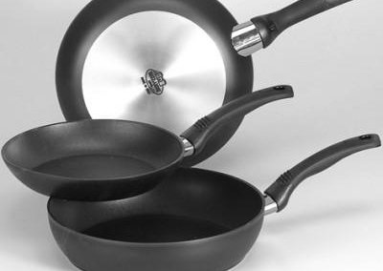
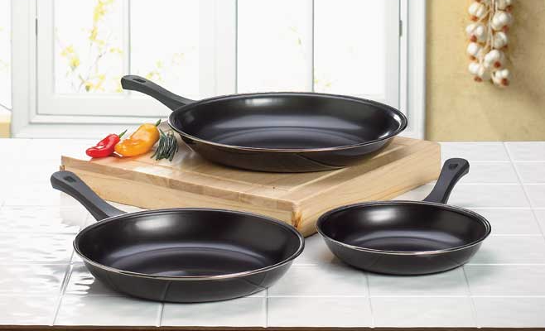
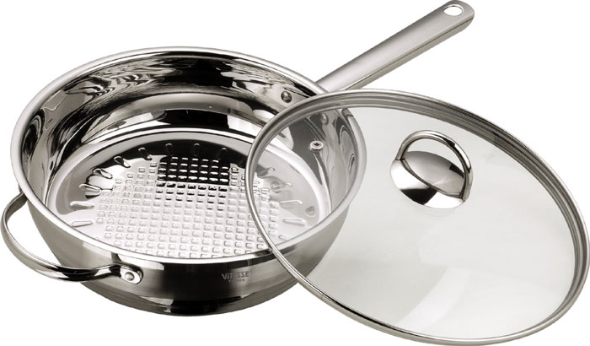
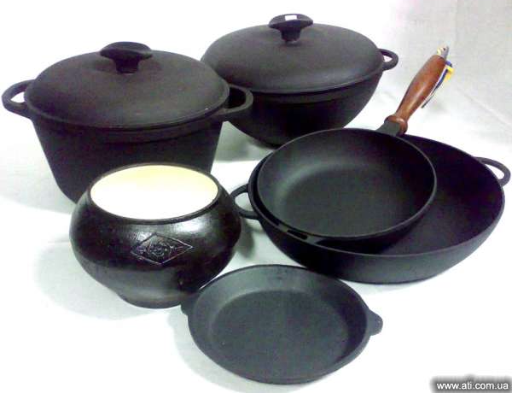

Slide 3
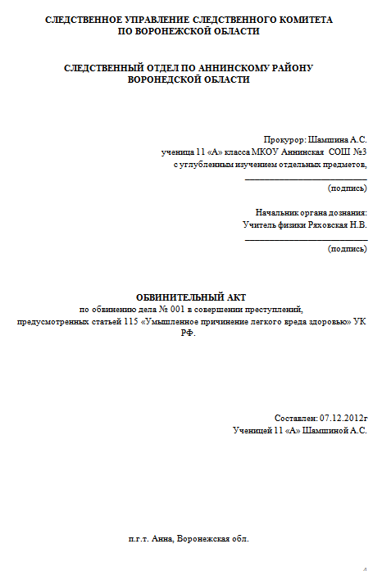
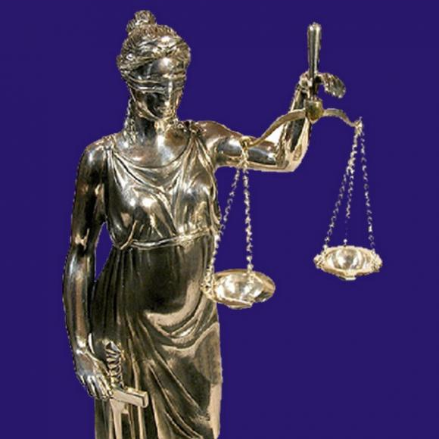
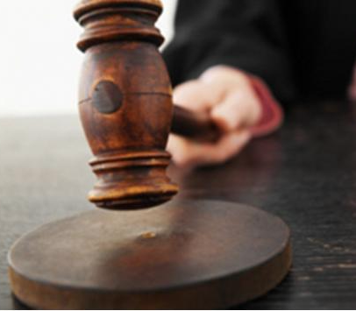

Slide 4
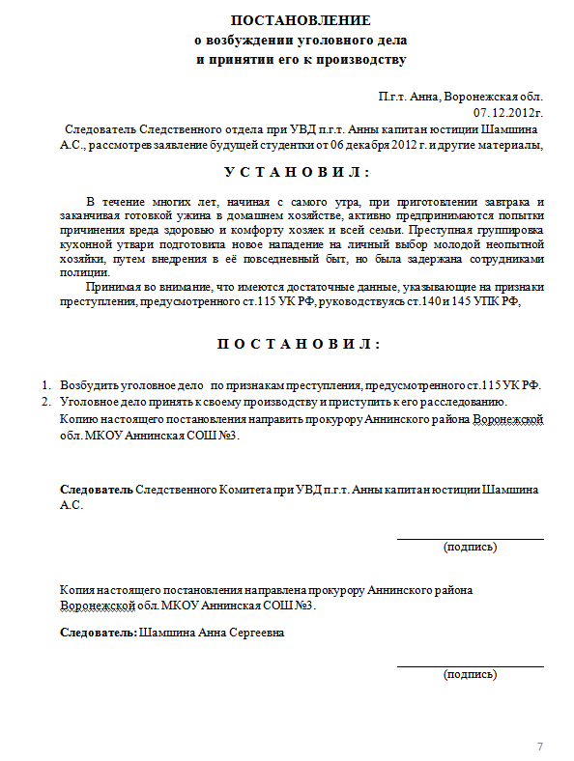
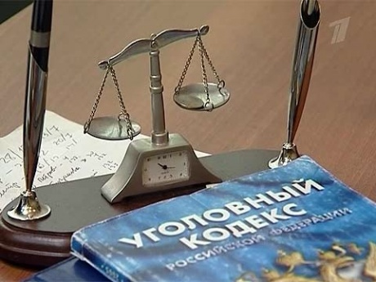
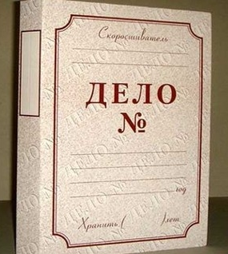

Slide 5
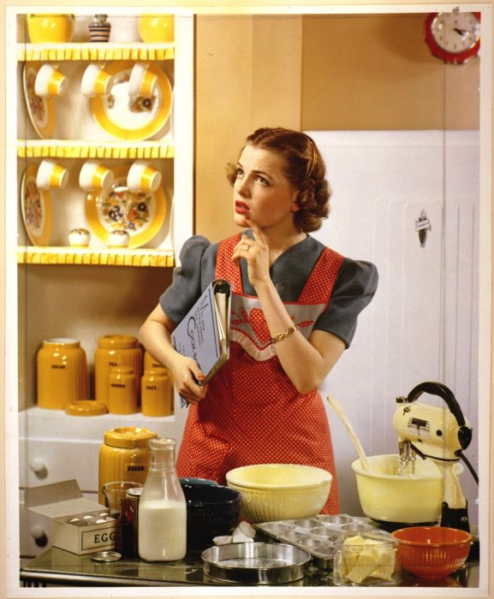
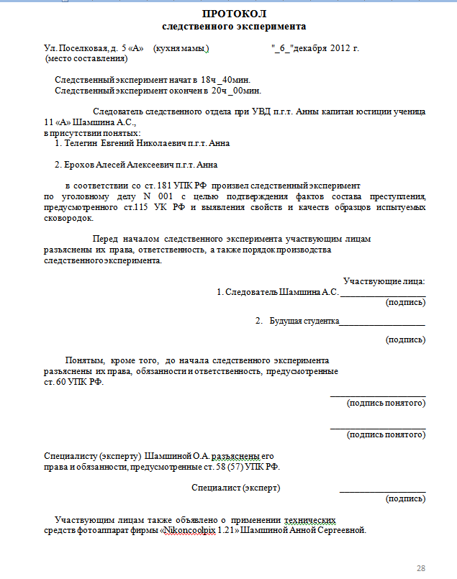

Slide 6
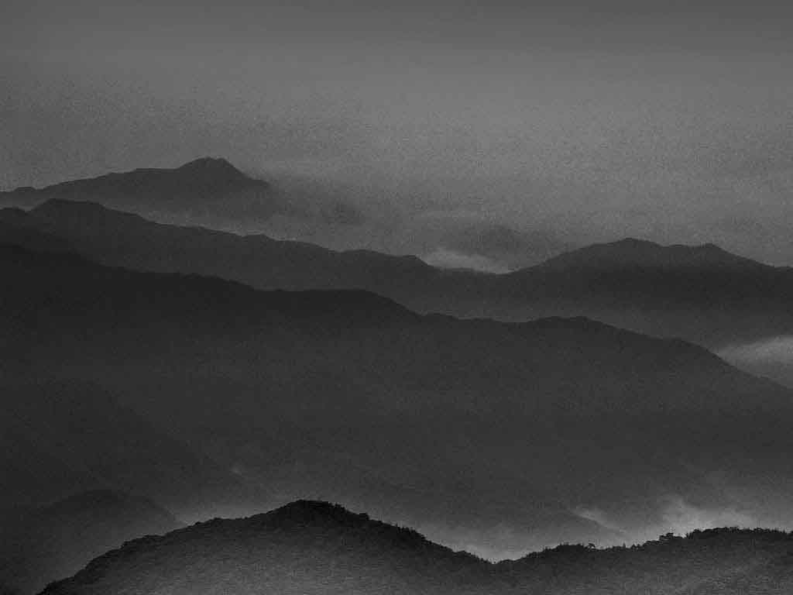
Физические характеристики | Материал
 | Алюминий | Чугун | Сталь
Удельная теплоемкость, Дж/(кг∙С) | 880 | 540 | 462
Теплопроводность, Вт/(м∙К) | 203,5 | 25-42 | 15,5-54,4
Удельная теплота плавления , кДж/кг | 390 | 96 | 84
Температура плавления , С | 658-660 | 1150 - 1250 | 1450—1520
Плотность, кг/м³ | 2500-2890 | 7100-7300 | 7480 - 8000

Slide 7
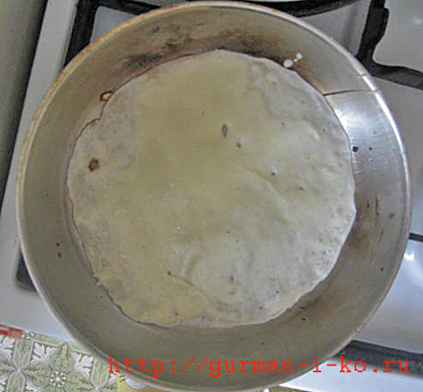
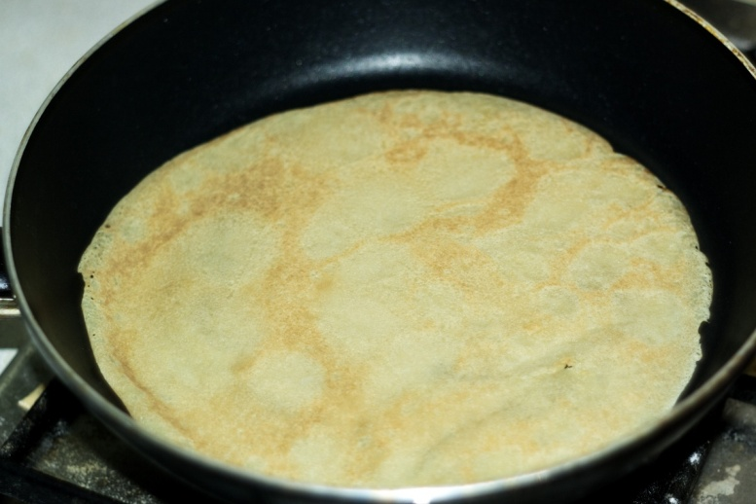
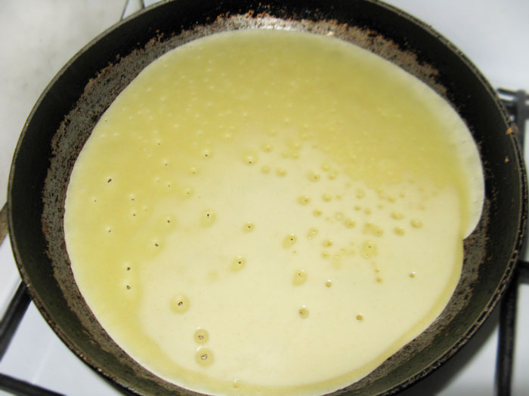
ФОТОТАБЛИЦА №2
к протоколу следственного эксперимента
от 06декабря 2012 г.
Фотография №1, блинчик на алюминиевой сковороде.
Фотография №3, блинчик на тефлоновой сковороде
Фотография №2, блинчик на чугунной сковороде.

Slide 8
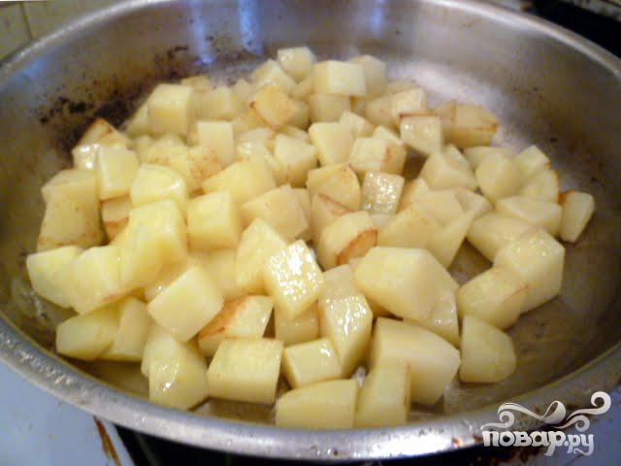
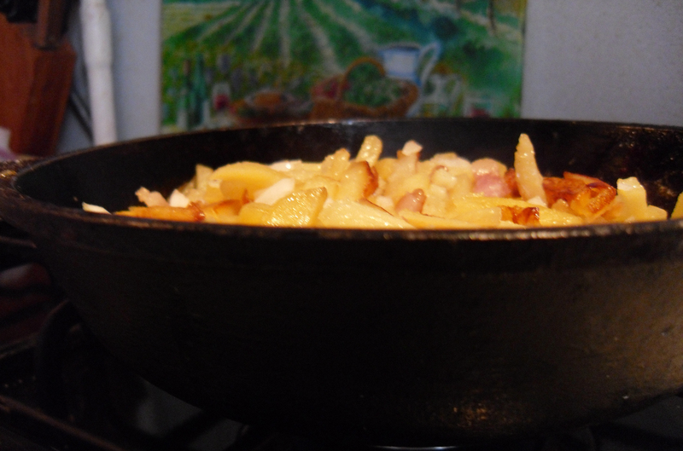
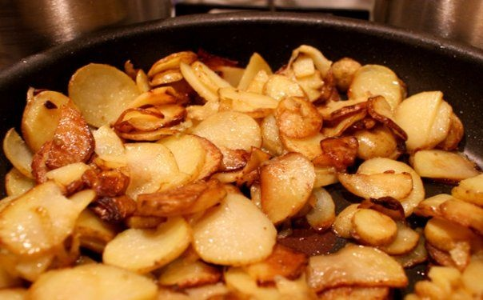
ФОТОТАБЛИЦА №3
к протоколу следственного эксперимента
от 06декабря 2012 г.
Фотография №1, картошка на алюминиевой сковороде.
Фотография №3, картошка на тефлоновой сковороде
Фотография №2, картошка на чугунной сковороде.

Slide 9
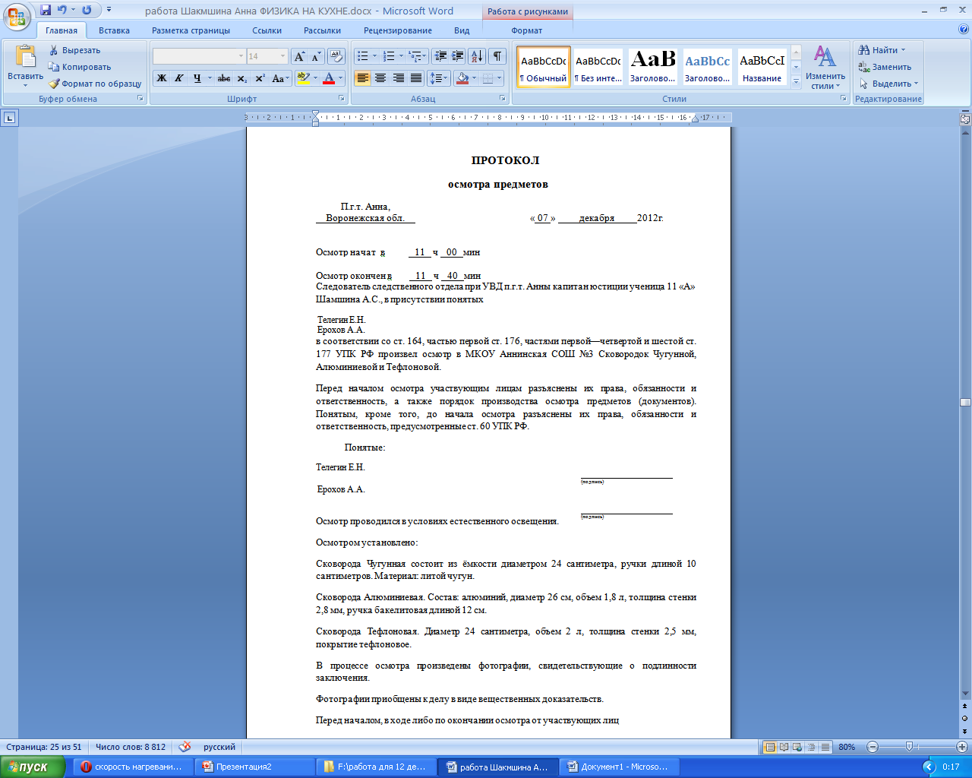
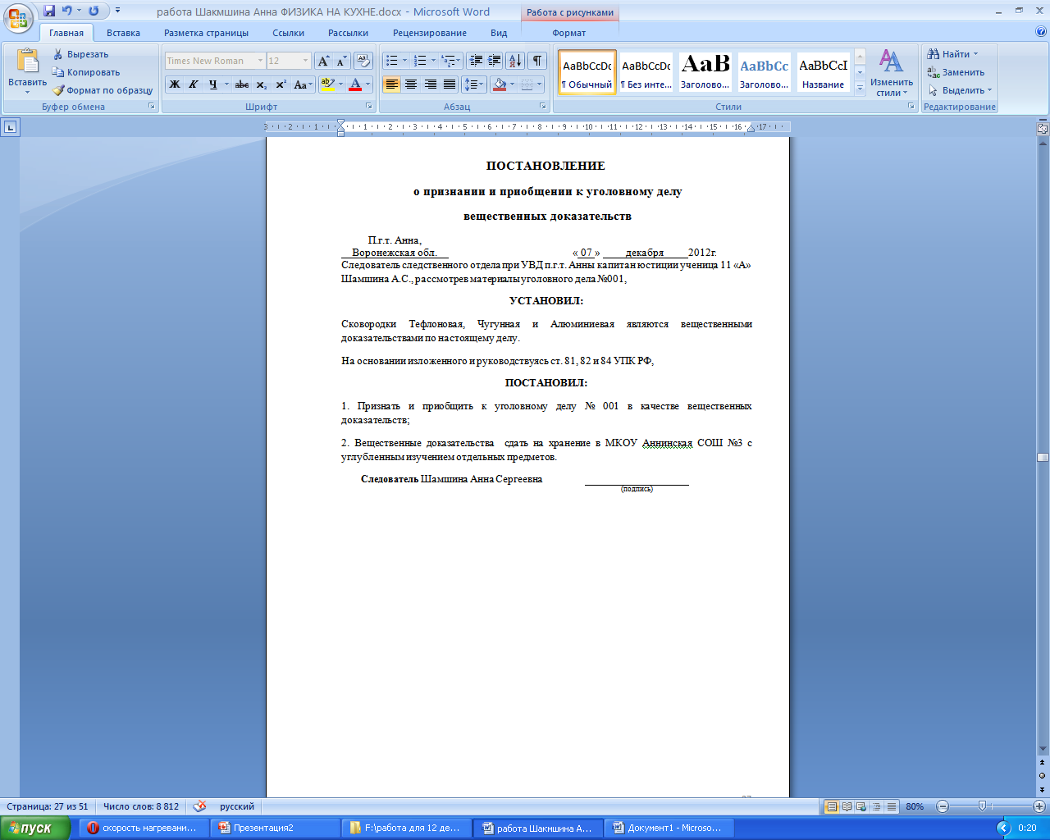

Slide 10
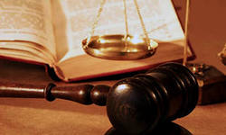
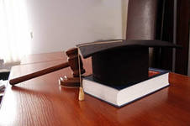
Суд постановил:
1. Оправдать Чугунную сковородку за отсутствием состава преступления.
2. Дальнейшие нападки и сплетни о вреде Чугунных Сковородок будут безосновательны и станут объектом преследования по всей строгости закона МКОУ Аннинской СОШ №3, особенно под пристальный контроль следователя СО при УВД п.г.т. Анны капитана юстиции ученицы 11 «А» Шамшиной А.С.
3. Оправдать Алюминиевую сковородку за отсутствием состава преступления, предусмотренного ст. 115 УК РФ.
4. Признать виновной Алюминиевую сковородку в недолговечности и назначить наказание в виде общественного порицания.
5. Признать виновной Тефлоновую Сковороду в преступлении, предусмотренным ст. 115 УК РФ и наказать по всей строгости нами вымышленного закона, а именно подвергнуть жестокому общественному порицанию и повсеместно пропагандировать о вреде использования Тефлоновых Сковородок.

Slide 11
Свою работу я предлагаю использовать как :
Методическая разработка для внеклассных мероприятий на предметной неделе физики
Основа сценария предметного вечера (физика, обществознание, технология),
Практическое занятие по обществознанию по теме «Уголовное право. Делопроизводство»
На уроках литературы (ведь протокол допроса это три творческие работы от лица главных героев обвинения, они позволяют правильно научить отстаивать свою точку зрения).
Материал практического исследования для дополнительного чтения по теме «Теплопроводность».

Slide 12
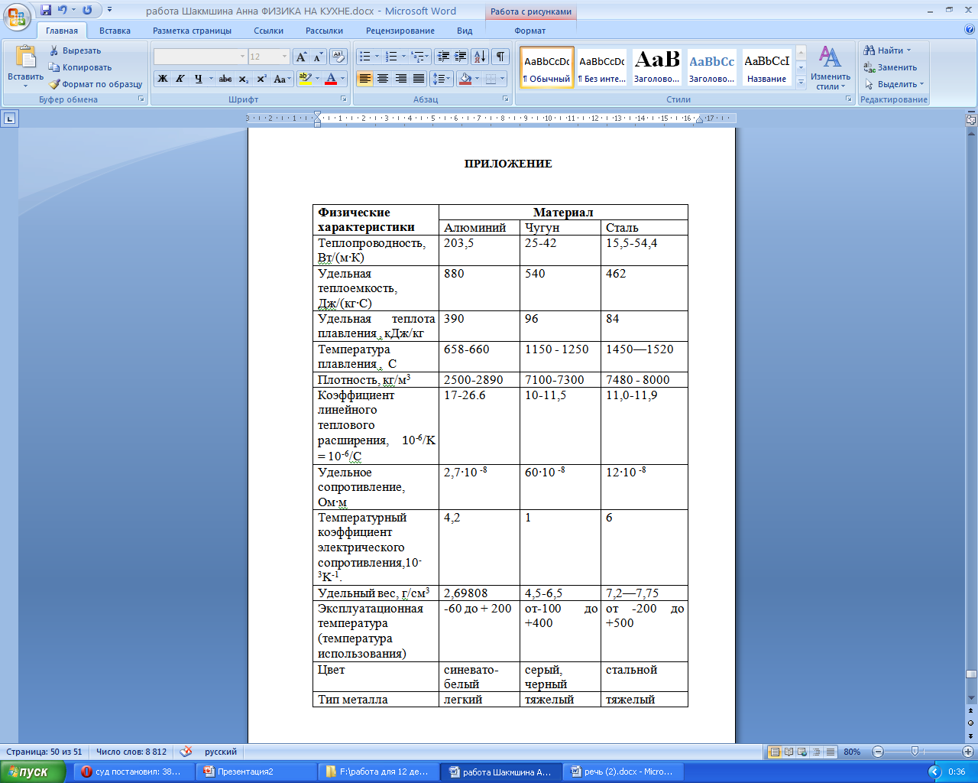
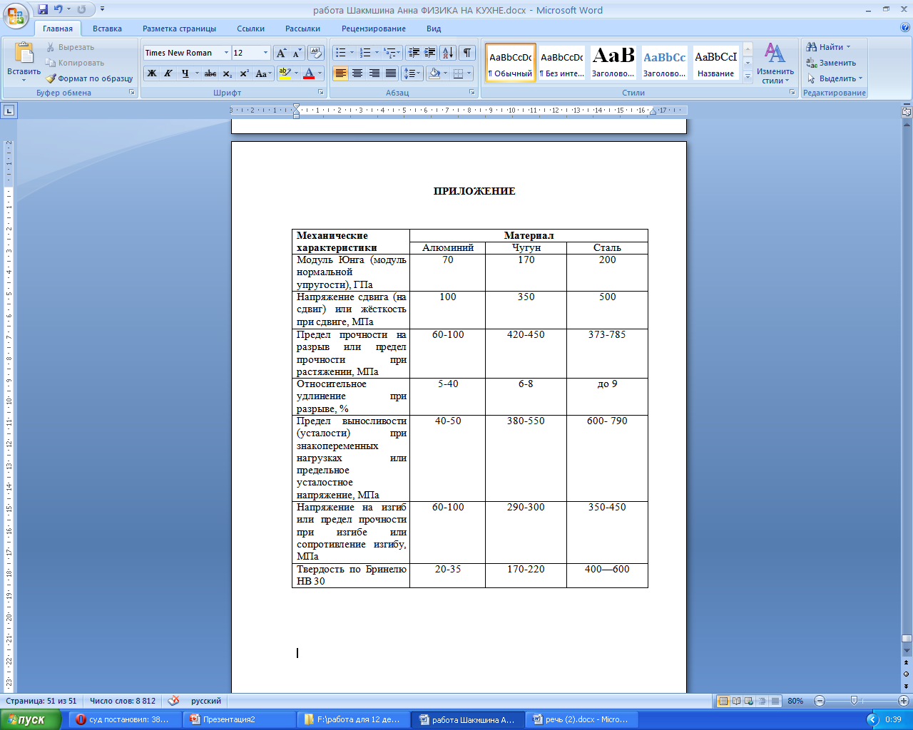

Slide 13
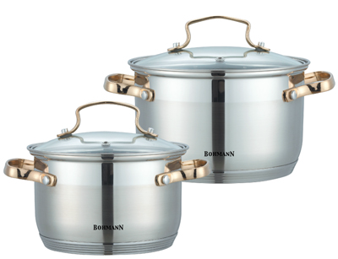
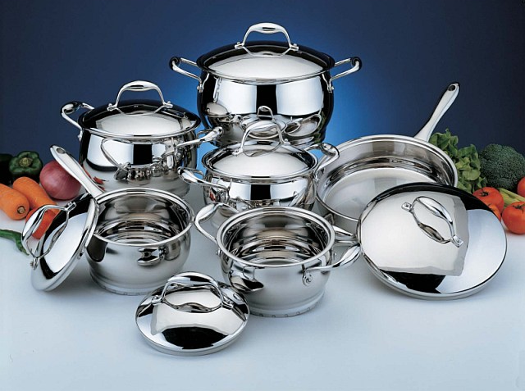
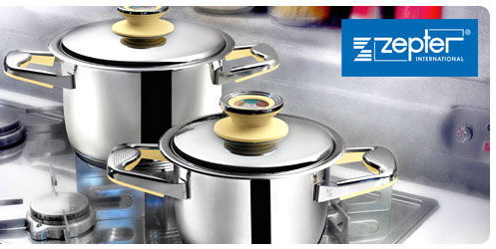
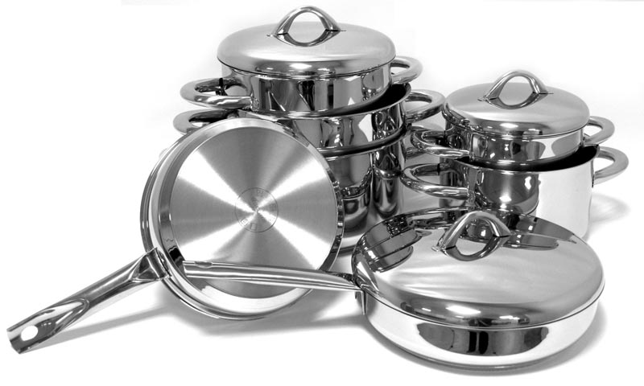
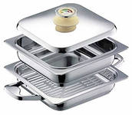
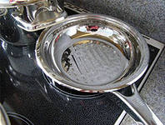

Slide 14
Спасибо
за
внимание

